Slide 1
Prevention de l’infection à Covid 19
Par Mick Shongo
Pédiatre, Chercheur en Maladies infectieuses émergentes

Slide 2
Pas de vaccin à ce jour pour prévenir de l’infection à COVID-19.
La meilleure façon de prévenir l'infection est d'éviter d'être exposé au virus.

Slide 3
Le CDC recommande que les précautions suivantes contre le rhume et la grippe soient prises :
Notes:
Il faut se laver les mains à l’eau et au savon (de préférence liquide) ; Pendant 30 secondes ; En frottant les ongles, le bout des doigts, la paume et l’extérieur des mains, les jointures et les poignets ; Il faut se sécher les mains avec une serviette propre ou à l’air libre. Une solution hydro-alcoolique peut aussi être utilisée sur des mains non souillées.

Slide 4
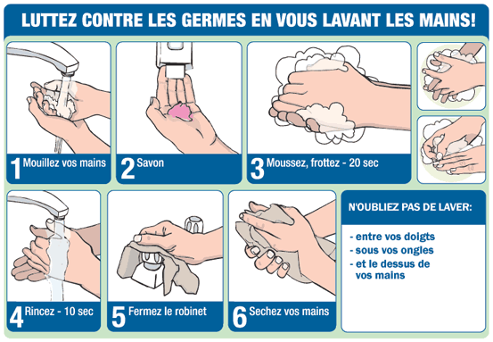
Le CDC recommande que les précautions suivantes contre le rhume et la grippe soient prises :
Notes:
Il faut se laver les mains à l’eau et au savon (de préférence liquide) ; Pendant 30 secondes ; En frottant les ongles, le bout des doigts, la paume et l’extérieur des mains, les jointures et les poignets ; Il faut se sécher les mains avec une serviette propre ou à l’air libre. Une solution hydro-alcoolique peut aussi être utilisée sur des mains non souillées.

Slide 5
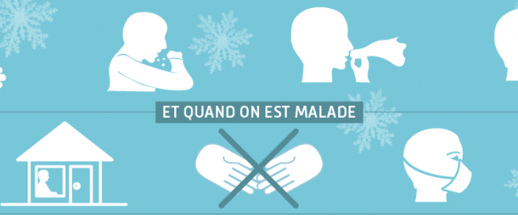
Le CDC recommande que les précautions suivantes contre le rhume et la grippe soient prises :
Notes:
se couvrir le nez et la bouche quand on tousse ou éternue

Slide 6
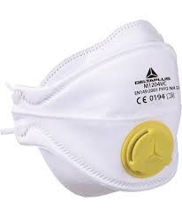
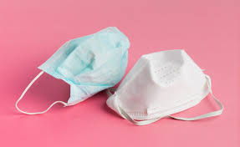

Slide 7
Le respirateur/masque N95 certifié par le NIOSH est conçu de manière à conférer une protection respiratoire à la personne qui le porte.
Le « N » représente « Ne résiste pas à l'huile » tandis que le « 95 » indique un taux d'efficacité de filtration de 95 %.

Slide 8
Le CDC recommande que les précautions suivantes contre le rhume et la grippe soient prises :
Ce qu’il faut dire aux malades, contacts ou suspects : Rester chez soi, limiter les sorties, contacter son médecin ou le numéro d’urgence; Limiter les contacts directs et indirects (via les objets); Porter un masque, notamment lorsqu’on est en contact avec des personnes fragiles.
Notes:
se couvrir le nez et la bouche quand on tousse ou éternue

Slide 9
Il n'est pas recommandé à la population de porter des masques faciaux pour se protéger contre le virus.
Les masques faciaux ne doivent être portés que par des personnes symptomatiques (conseillé par un professionnel de la santé) afin de réduire le risque de transmission de l'infection à d'autres personnes.

Slide 10
Eviter tout contact direct ou étroit (à moins de 2 mètres) avec toute personne potentiellement infectée.
Tout membre du personnel qui traite avec des membres du public derrière un écran plein sera protégé contre les particules en suspension dans l'air.
Penser à toujours désinfecter toute surface contaminée ou suposée.

Slide 11
Aksanti sana
Kwa heri

